Slide 1
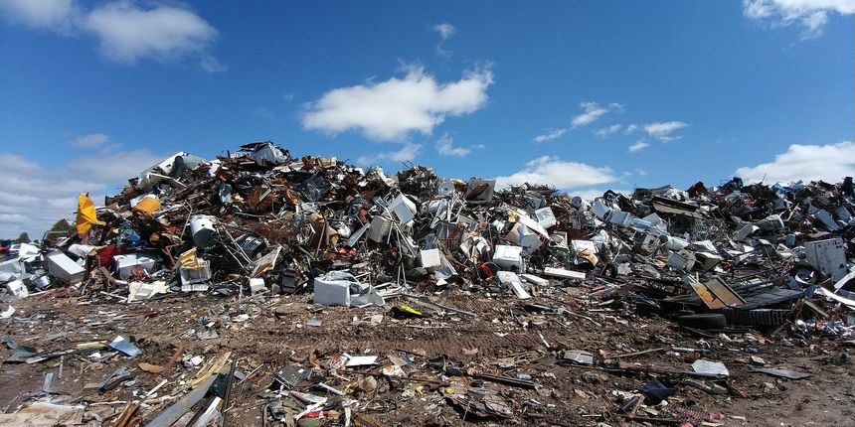


Waste

Slide 2
Redni broj u imeniku | Teme za plakat
1 | Što je otpad?
2 | Recikliranje
3 | Opasni i inertni otpad
4 | Gospodarenje otpadom
5 | Radioaktivni otpad
6 | Otpadni papir i karton
7 | Otpadni metal
8 | Otpadno staklo
9 | Otpadna plastika
10 | Otpadni tekstil
11 | Krupni (glomazni) otpad
12 | Baterije i akumulatori
13 | Električna i elektronička oprema
14 | Problematičan otpad iz kućanstva
15 | Otpadni toneri
16 | Otpadne gume
17 | Građevni otpad iz kućanstva
18 | Plavi otpadnik
19 | Narančasti otpadnik
20 | Žuti otpadnik
21 | Zeleni otpadnik
22 | Reciklažna dvorišta
23 | Mobilna reciklažna dvorišta
24 | Pametni spremnici
25 | Poluukopani spremnici
26 | Spalionice otpada
27 | Deponija
28 | Posljedice i troškovi otpada
pronađite pomoću svog broja u imeniku svoju temu, proučite ju, napravite plakat u aplikaciji Canva te postavite na traženo mjesto u google classroomu (12-15 min)
kratko pomoću plakata objasnite svoju temu

Slide 3


popunite izlaznu karticu

